Slide 1
WebWeaver —AI建站与互动社区
让建站从「工具」升级为「生产力生态」，重塑网站创作方式。
0代码AI建站工具 + 灵感共生社区，打造网站创作新体验。
演讲人：Ceschen(陈怡）、SkyhWang(王昊）
演讲日期：2025-03-31

Slide 2
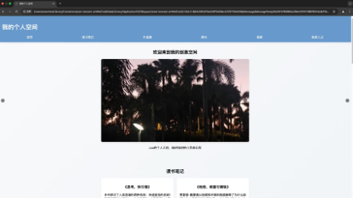
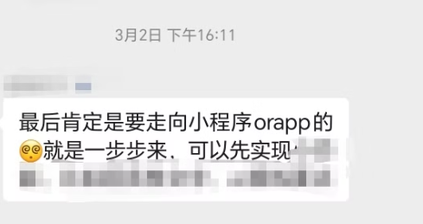
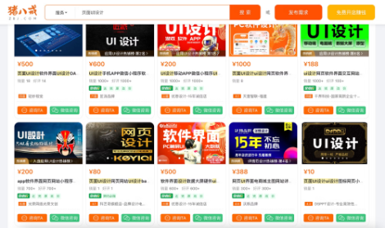
研究缘起
某天突然想拥有个人官方主页
某天突然做研发小程序的需要
已知的社会需求

Slide 3












用户分析
电商独立站
教育者/职场人士
中小品牌、跨境电商卖家
学生、教授、求职者、
需求：低成本快速上线、商品展示
需求：求职简历、作品集、学术主页
未来超级个体
自由职业者与创作者
KOL、超级个体
设计师、摄影师等
需求：链接各平台、快速可调用
需求：作品集展示、社交媒体整合
兼职开发者
中小企业和初创公司
程序员、Prompt工程师、网站模版师
本地服务商、科技初创企业
需求：快速接单、网站模版分享收入
需求：企业形象官网、在线预约系统

Slide 4
需求定位
为什么要做AI建站工具？
为什么要做互动社区？
1
过去的建站之路:
1
对我们：
需要掌握复杂的前端语言
光做应用开发平台，产品工具化
需要了解繁琐的部署方案
用户拉活、留存困难
2
AI时代的转变:
2
对用户：
AI提供自然语言交互与需求理解能力，
缺乏案例碰撞，创作易陷同质化瓶颈。
但仍存在前端UI需微调、可视化预览等问题
用户建站能力缺乏认证机制或收益
网站作品无生态…

Slide 5
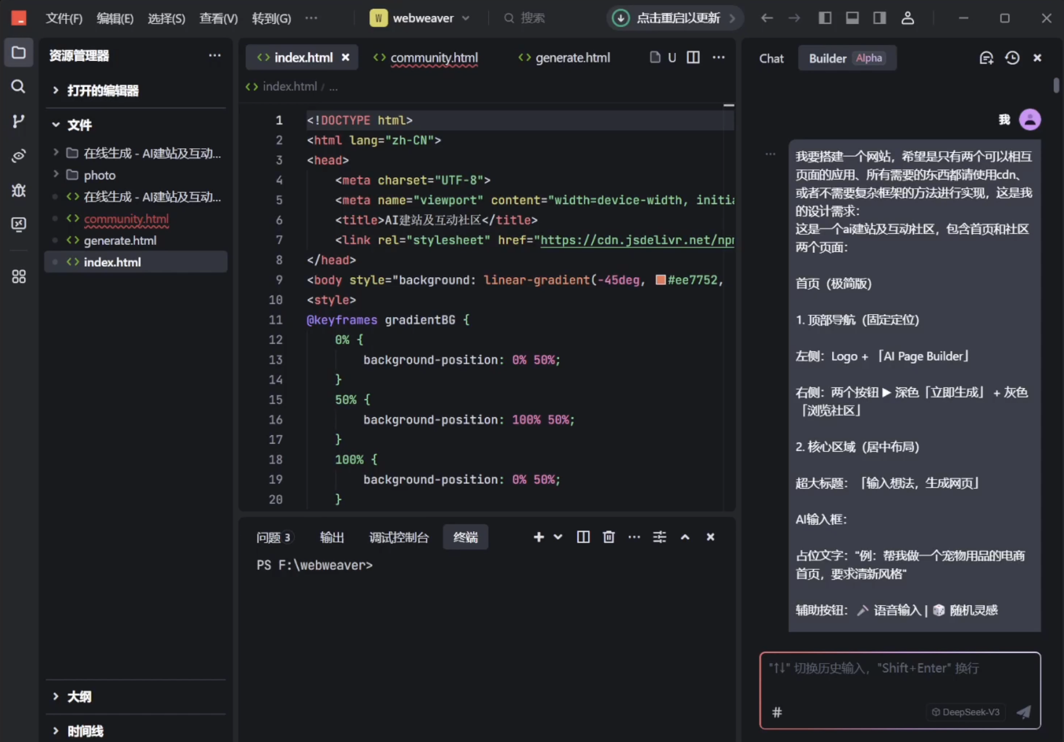
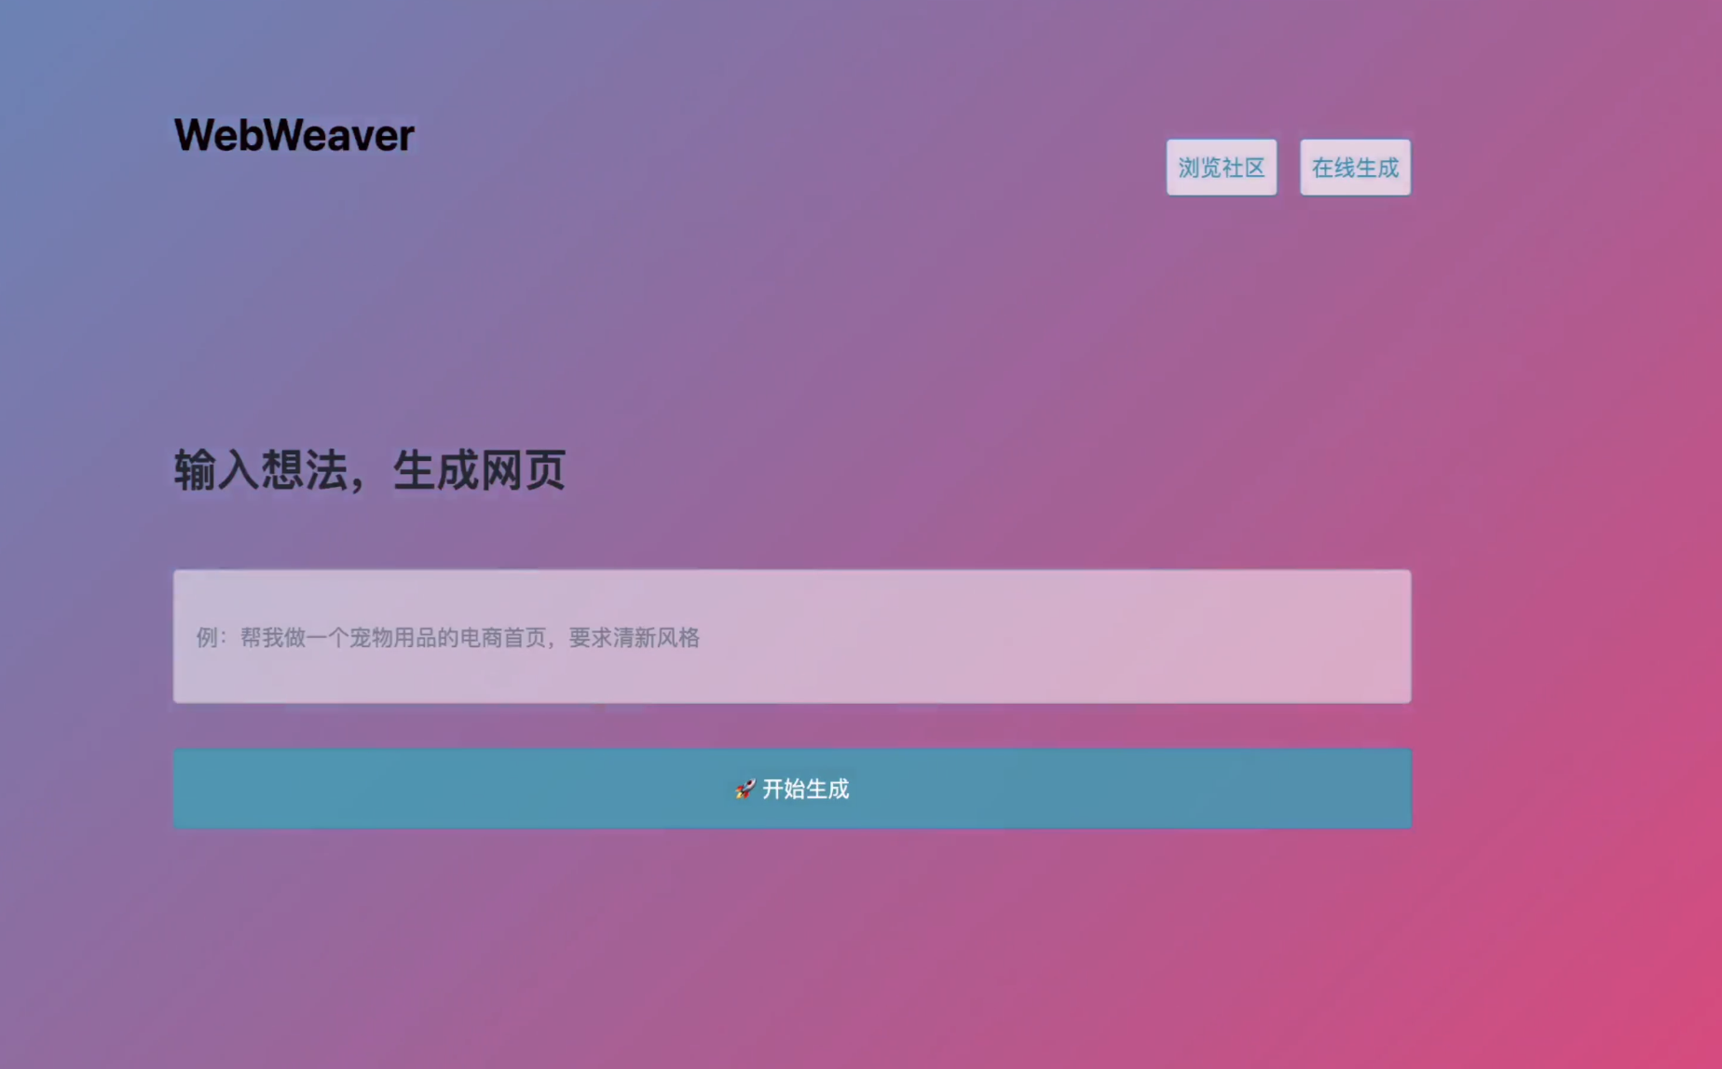
AI建站与Demo演示
AI建WebWeaver Demo过程.mov
WebWeaver Demo演示视频.mov

Slide 6
AI建站工具
核心能力
解决痛点
预期效果
自然语言建站
降低技术门槛、0代码建站
30秒生成专业级网站
一键自动化部署
对标模版化网站输出
AI精准解析需求
设计师/开发者两种模式
平衡个性化与专业性
行业模版库实时调用
原子化可接入能力
节省创作沟通成本
自适应多端适配设计
模块化可微调能力
网站数据分析看板

Slide 7








社区生态构建
生态获益
社区搭建策略
“建同款”--共享分成
精准锚定种子用户
"找开发"—悬赏任务池
早期社区内容填充
"求引流"--生态流量扶持
AI虚拟创作者生成行业解决方案
生态防御壁垒
社区激励体系
社区数据飞轮
用户获永久收入分成
生态隐形专业化能力
模板交易市场
多平台资产收口
开发者段位认证

Slide 8
WebWeaver —AI建站与互动社区
让建站从「工具」升级为「生产力生态」，重塑网站创作方式
社区与工具深度耦合
搭建数据闭环
形成自生长的建站生命体，
沉浸式生成界面
网站数据反哺建站需求，
生态社区交流合作与共建成长。
实时网页预览交互，所见即所得，
持续优化创作体验和结果质量。
大幅提升创作效率和用户满意度。
通过「智能生成+社区共创」双轮驱动，构建AI建站领域的飞轮效应，让每个用户既是生态参与者也是价值获得者。

